Slide 1
ИНЖЕНЕР ТЕХНИКИЙН ХЭСГИЙН ТАЙЛАН

Slide 2
ХӨРӨНГӨ ОРУУЛАЛТ, ЗАХИАЛАГЧИЙН ХЯНАЛТ:
2022-2023 онд НОНХС-ийн хөрөнгөөр хэрэгжсэн 20 цахилгаан шатны шинэчлэлийн ажлаас 2 нь бүрэн хэрэгжиж дууссан, 12 нь угсралтын ажил хийгдэж, 5 нь улсын коммист хүлээлгэн өгөхөд бэлэн болсон, 1 нь тээвэрлэлт хийхэд бэлэн болсон байна .
2023 онд хэрэгжих 4 лифтний шинэчлэлийн ажлын тендер нь 2023:05:23 нд дахин зарлагдан

Slide 3
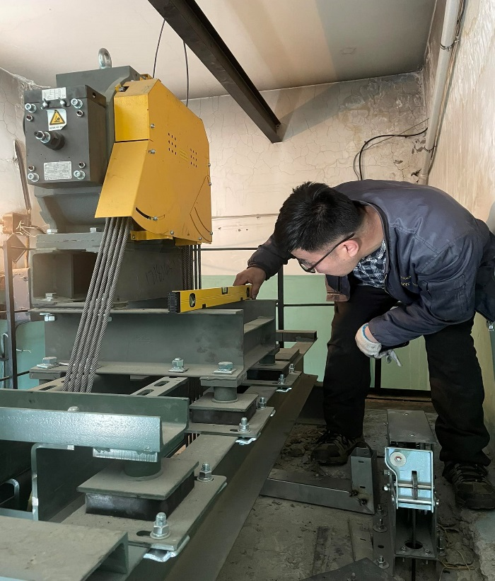
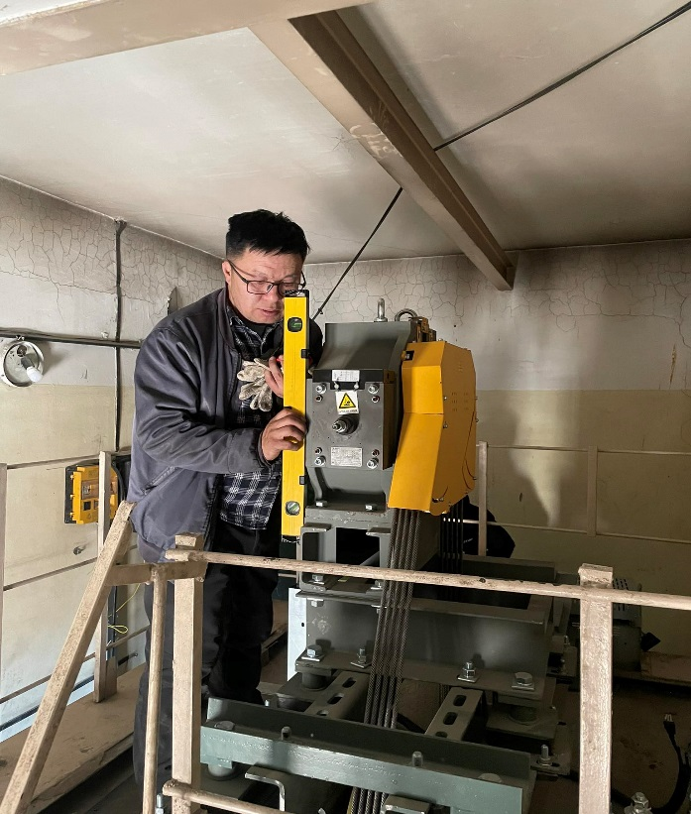
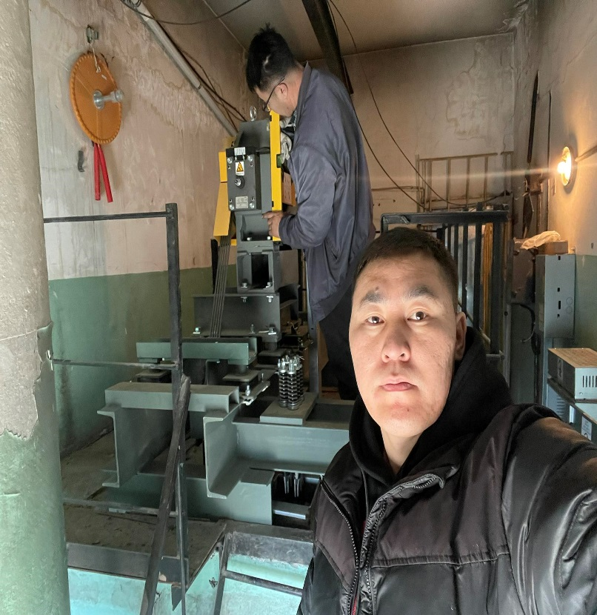
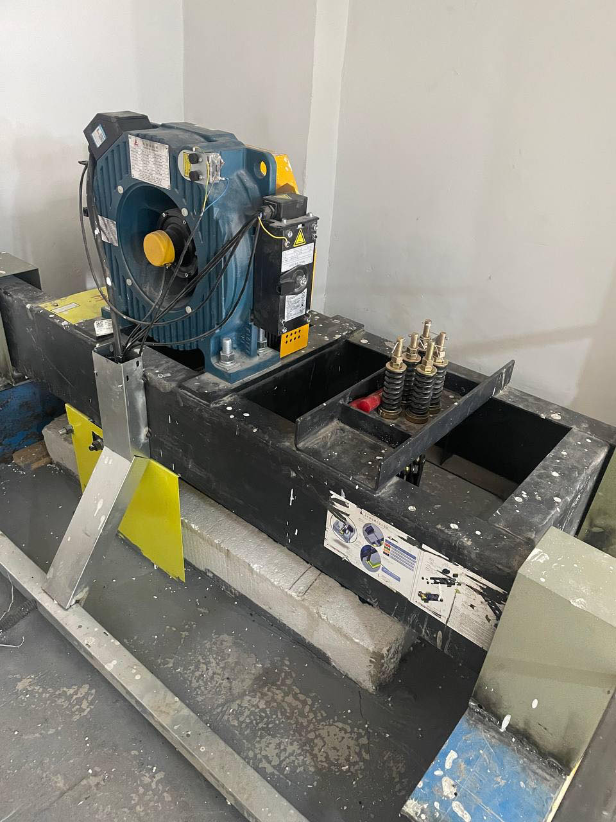
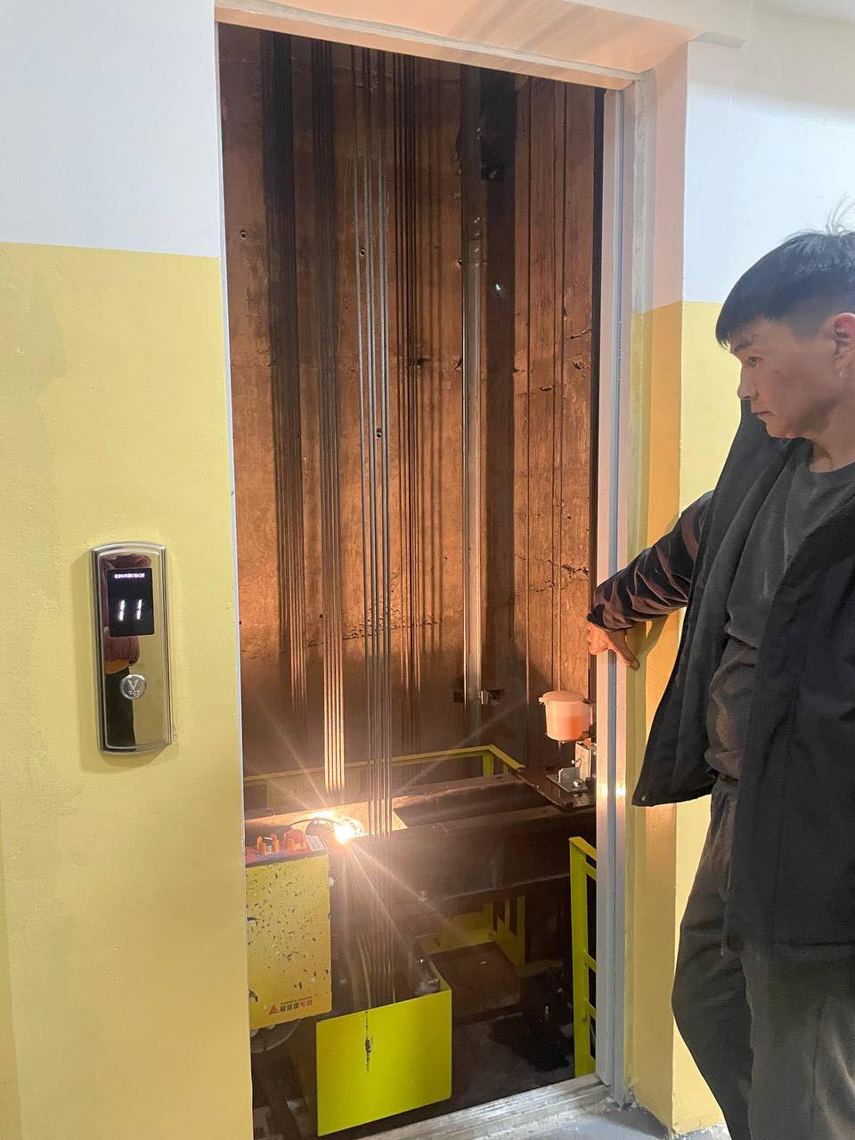

Slide 4
Техник үйлчилгээ:
Гэрээт 52 ААНБ, СӨХ-дын нийт 152ш лифтэнд засвар, техник үйлчилгээний ажил хийхээс 33 ААНБ, СӨХ-дын 113ш лифтэнд засвар техник үйлчилгээний ажил хийлгэж, механикуудын ажлын гүйцэтгэлд хяналт тавьж бүртгэл хөтөлж ажилласан. Үлдсэн 19 ААНБ, СӨХ-дын 39 лифтний техник үйлчилгээний ажлыг сар дуусахаас өмнө дуусгана.
Тайлант хугацаанд ААНБ, СӨХ-доос нийт 19 дуудлага ирсэн бөгөөд дуудлагыг цаг хугацаанд нь бүрэн шийдвэрлэсэн

Slide 5
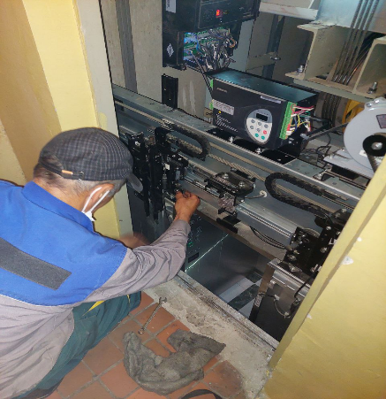
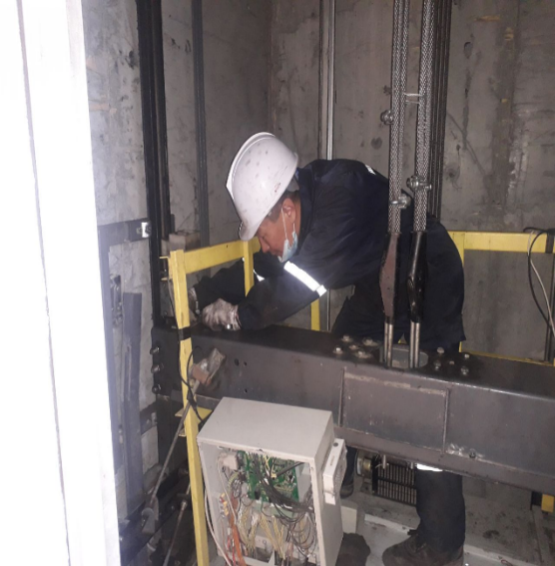
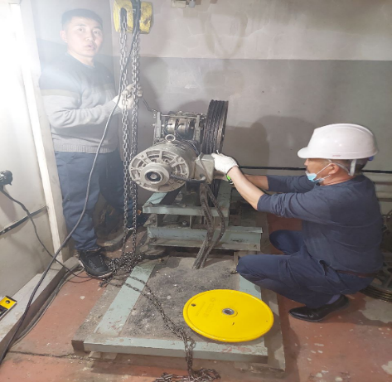
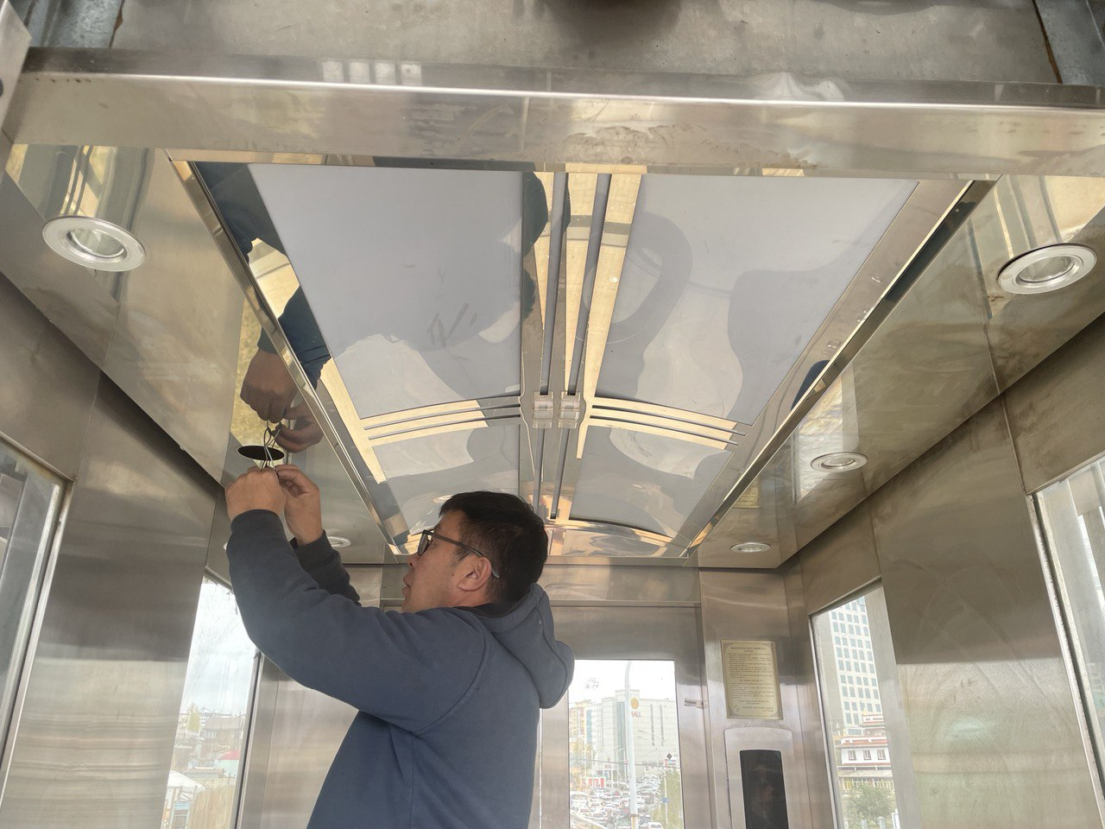

Slide 6
Магадлал:
Гэрээт СӨХ-ны хүсэлтийн дагуу “Баян төгөл” СӨХ-ны 2 лифт, “Тулга 3” СӨХ-ны 2 лифт, “Сансар-956” СӨХ-ны 1 лифт, “Дөл-97” СӨХ-ны 6 лифт , “Оргил-58” СӨХ-ны 3 лифт , “Хамтын хүч” ТТБ-ын 3 лифт , “Улсын нэгдүгээр төв эмнэлгийн” 1 лифт нийт 18 лифтэнд техникийн ээлжит магадлалын ажлыг хийж гүйцэтгэсэн. Мөн , “Хос ирээдүй” СӨХ-ны 2 лифтэнд гэмтлийн акт гаргаж хүргүүлэв.

Slide 7
Явган хүний гүүрэн гарцны засвар, техник үйлчилгээний ажлын хүрээнд:
Явган хүний гүүрэн гарцын 100 айл,19,бөмбөгөр, 6 лифтийг 2023-оны 04-р сарын 18-20 хооронд Ахлах механик П.Сосорбарам Механик Б.Дашдондог, Б.Баяртогтох, Л.Сүхчулуун Д.Бямбажавын хамт гүүрэн гарцын шилэн хийцийг дотор талаас угааж их цэвэрлэгээ хийж дуусгалаа. Тайлант хугацаанд гүүрэн гарцын лифтний нийт 5-6 гэмтлийн дуудлага ирснээс том гэмтэл нь Бөмбөгөрийн зүүн талын лифтний тооромзоны плат шатсаныг засварын газраар янзлуулж хэвийн ажиллагаанд оруулсан. 120-ийн дуудлагын дагуу очиж баруун талын лифтний 1 давхрын хаалганы тохиргоо хийж, хэвийн ажиллагаанд оруулсан.
ХУД-ын 1 дүгээр хорооны 120 мянгатын явган хүний гүүрэн гарцанд дотор угаалга, дотор гэрэлтүүлэг,дотор будаг, ризен солих, гадна гэрэлтүүлэг зэрэг засвар, арчлалтын ажлыг хийсэн.

Slide 8
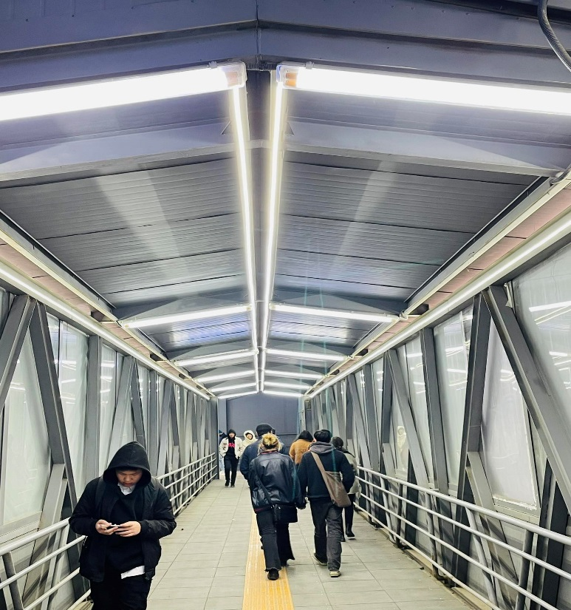
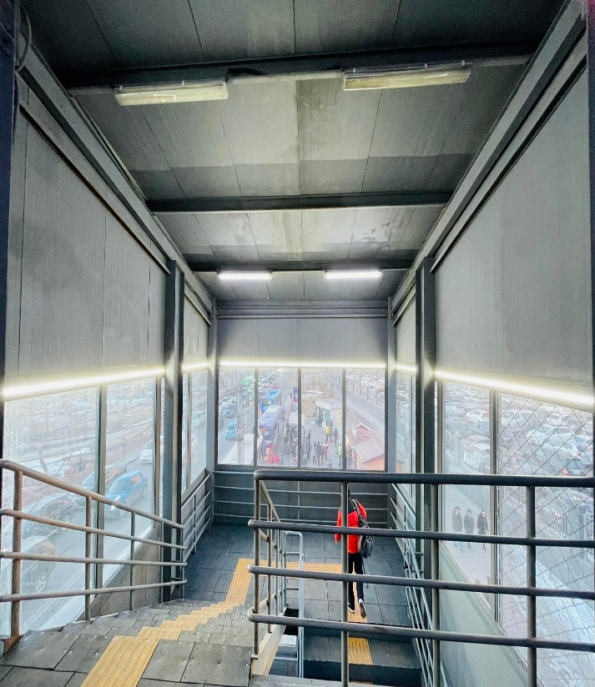
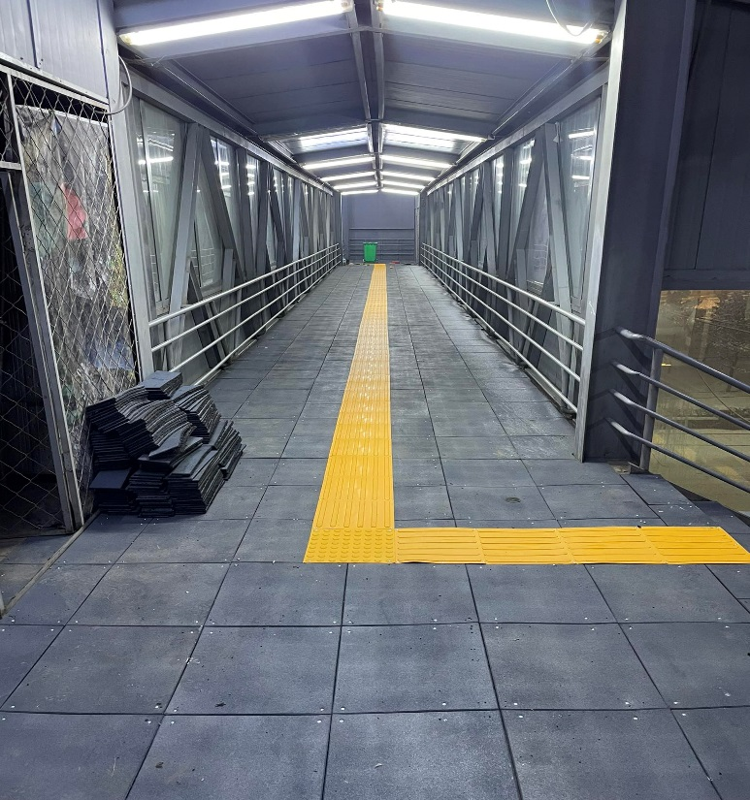
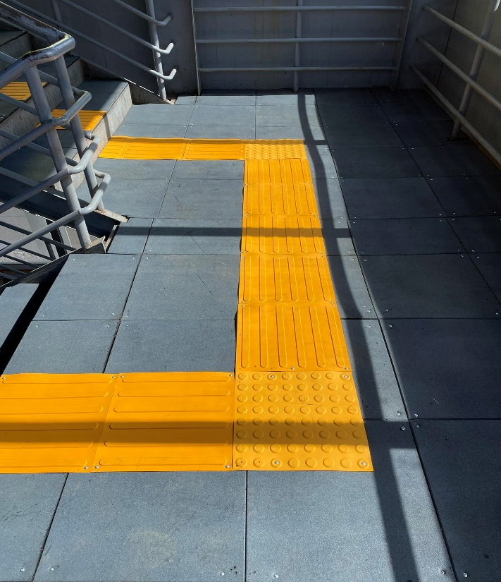
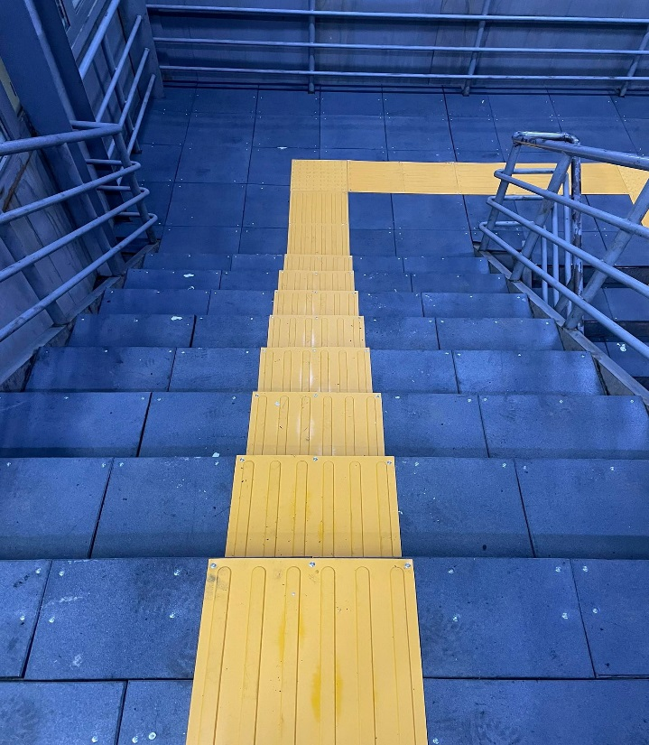

Slide 9
АНХААРАЛ ХАНДУУЛСАНД БАЯРЛАЛАА

